Slide 1
Strategi og mission
I dag:
Opfølgning fra sidst
Ny InSights
Strategi

Slide 2
Læringsmål fra sidst
Efter denne lektion skal du kunne :
beskrive virksomhedskulturen gennem begreber som normer, værdier, holdninger
beskrive en organisation vha. forskellige kulturtyper
anvende kulturvariable for analyse af internationale kulturforhold

Slide 3
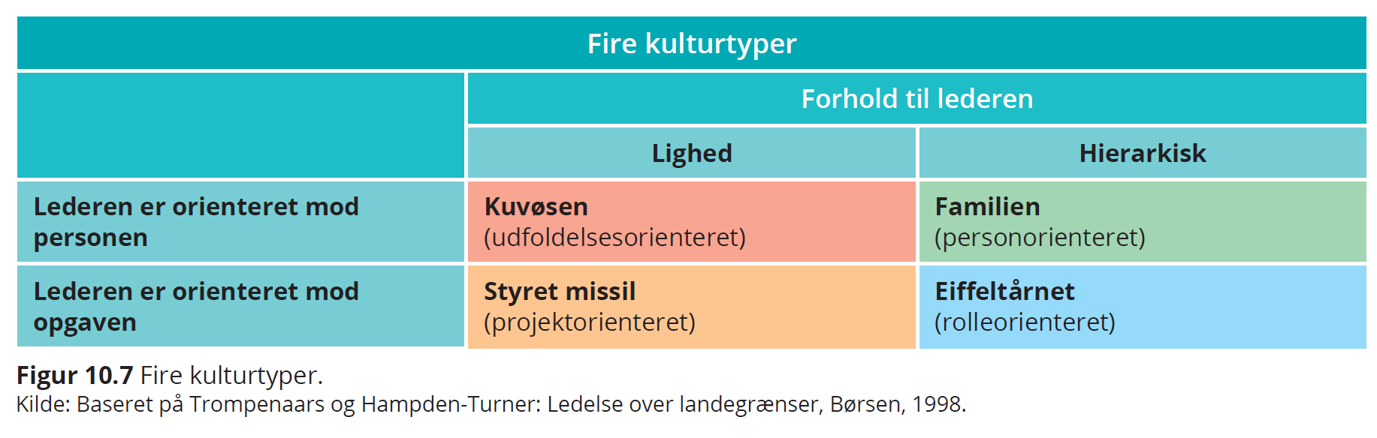

Slide 4
Læringsmål for lektion Strategi og mission
Efter denne lektion skal du kunne beskrive hvilke strategiske muligheder en virksomhed kan udvikle herunder analyseværktøjerne SWOT-analysen, Porters branche struktur-analyse samt Bostonmatricen.
Desuden kan du formulere en virksomheds idé, ud fra ovenstående modeller.

Slide 5

Crafting a strategy
A strategy is a plan of actions to achieve a desires positon within the competitive market.
Strategy (from Greek στρατηγία (stratēgia), "art of troop leader; office of general, command, generalship") is a high level plan to achieve one or more goals under conditions of uncertainty*
* http://en.wikipedia.org/wiki/Strategy, 23/10-2014

Slide 6
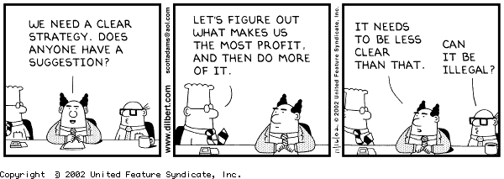
Dilbert on strategy

Slide 7
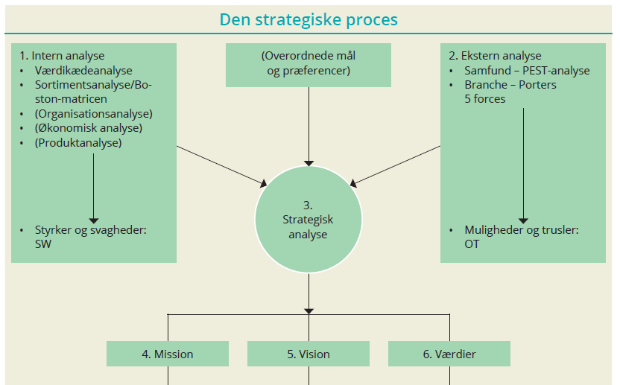
Strategianalyse

Slide 8
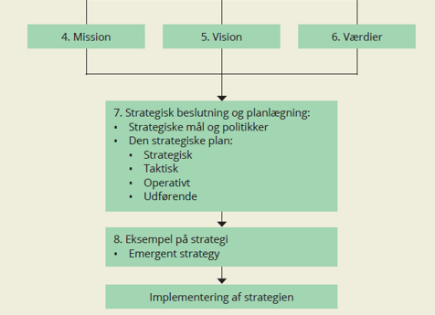
Strategianalysen fortsat

Slide 9
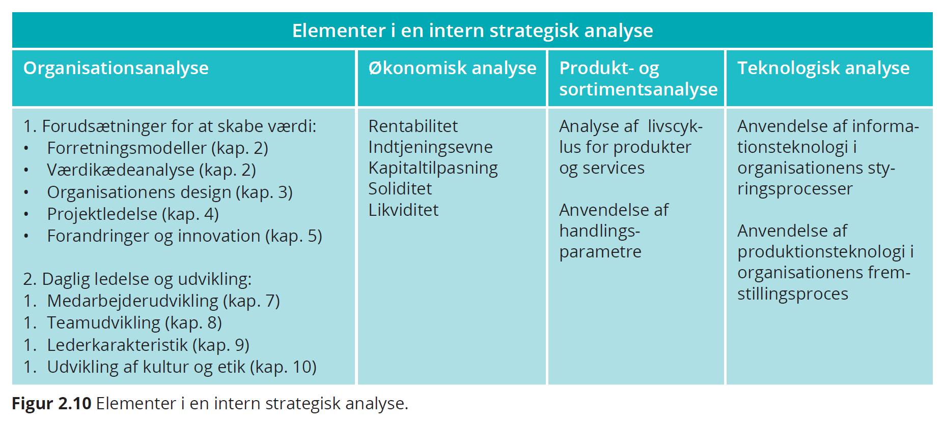
Intern strategisk analyse

Slide 10
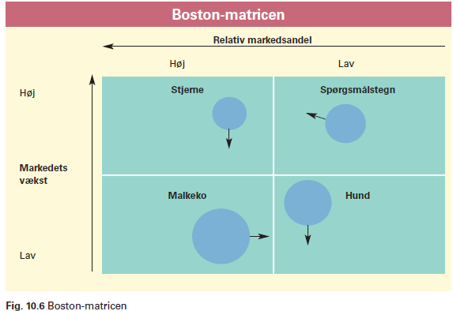
Boston modellen
Fra 5. udgave.

Slide 11
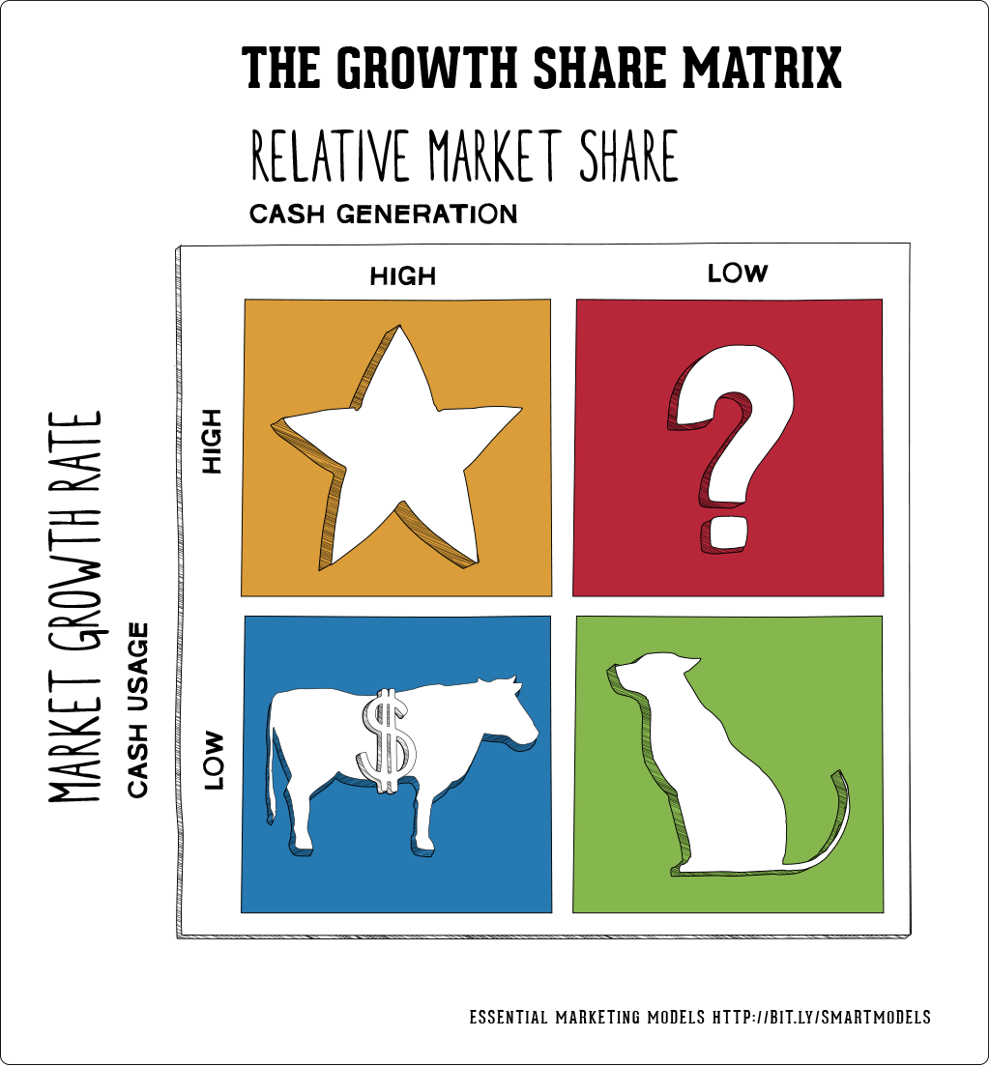
Boston
modellen

Slide 12
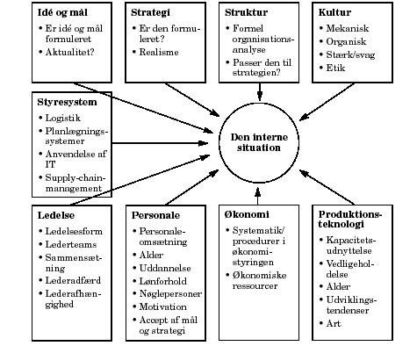
Styrker og Svagheder

Slide 13
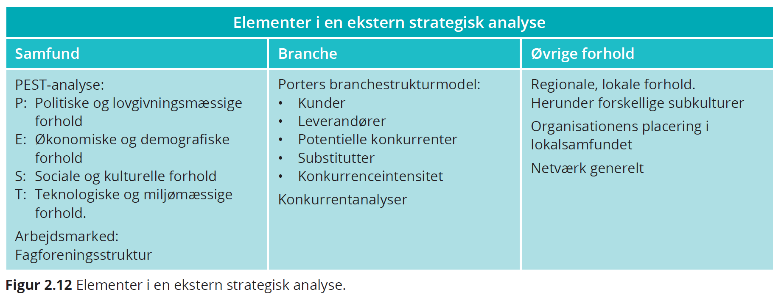
Ekstern strategisk analyse

Slide 14
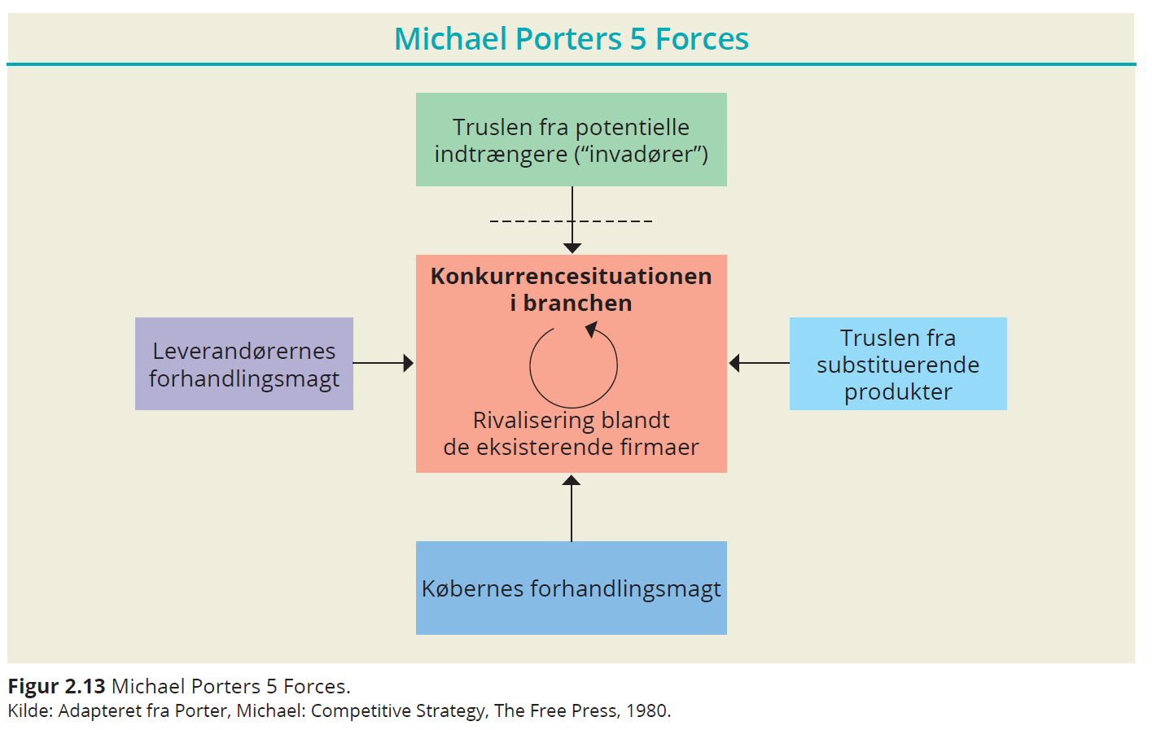
Porter´s Branchestrukturmodel (Porters Five Forces)

Slide 15
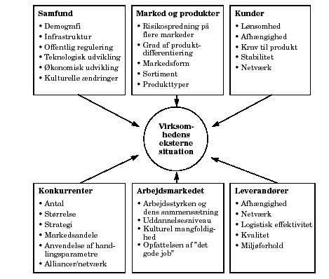
Muligheder og trusler

Slide 16
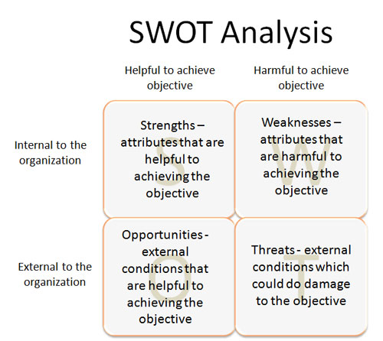
SWOT – internal and external factors

Slide 17
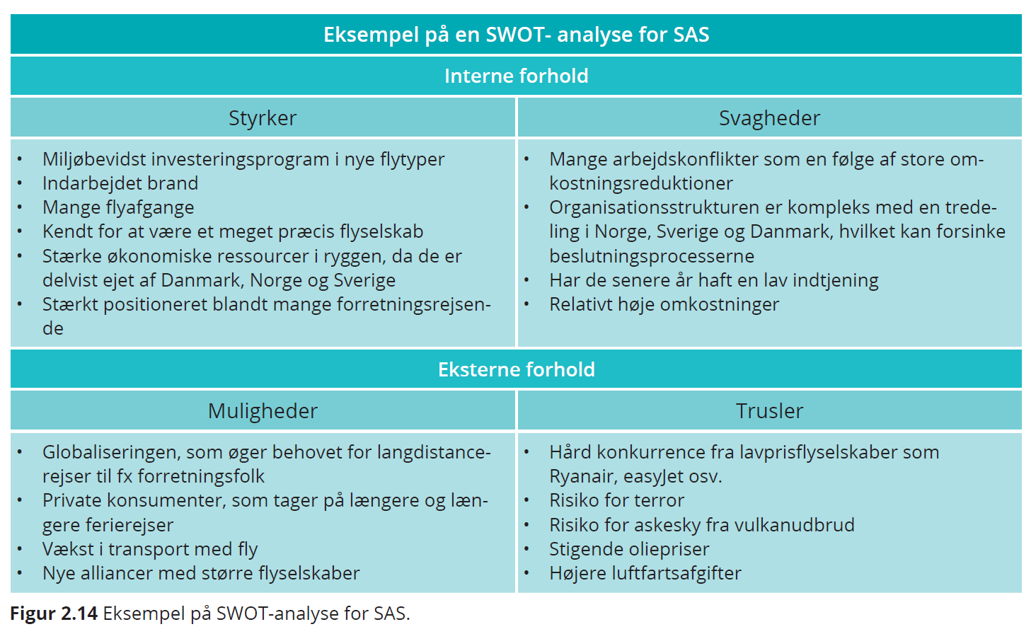
SWOT analyse for SAS

Slide 18
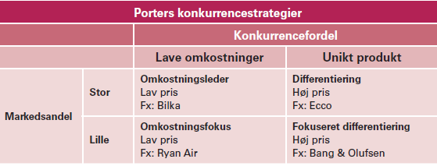
Porters generiske strategier
Fra 5. udgave

Slide 19
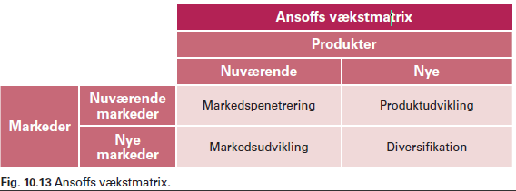
Ansoff´s vækstmatrix
Fra 5. udgave

Slide 20
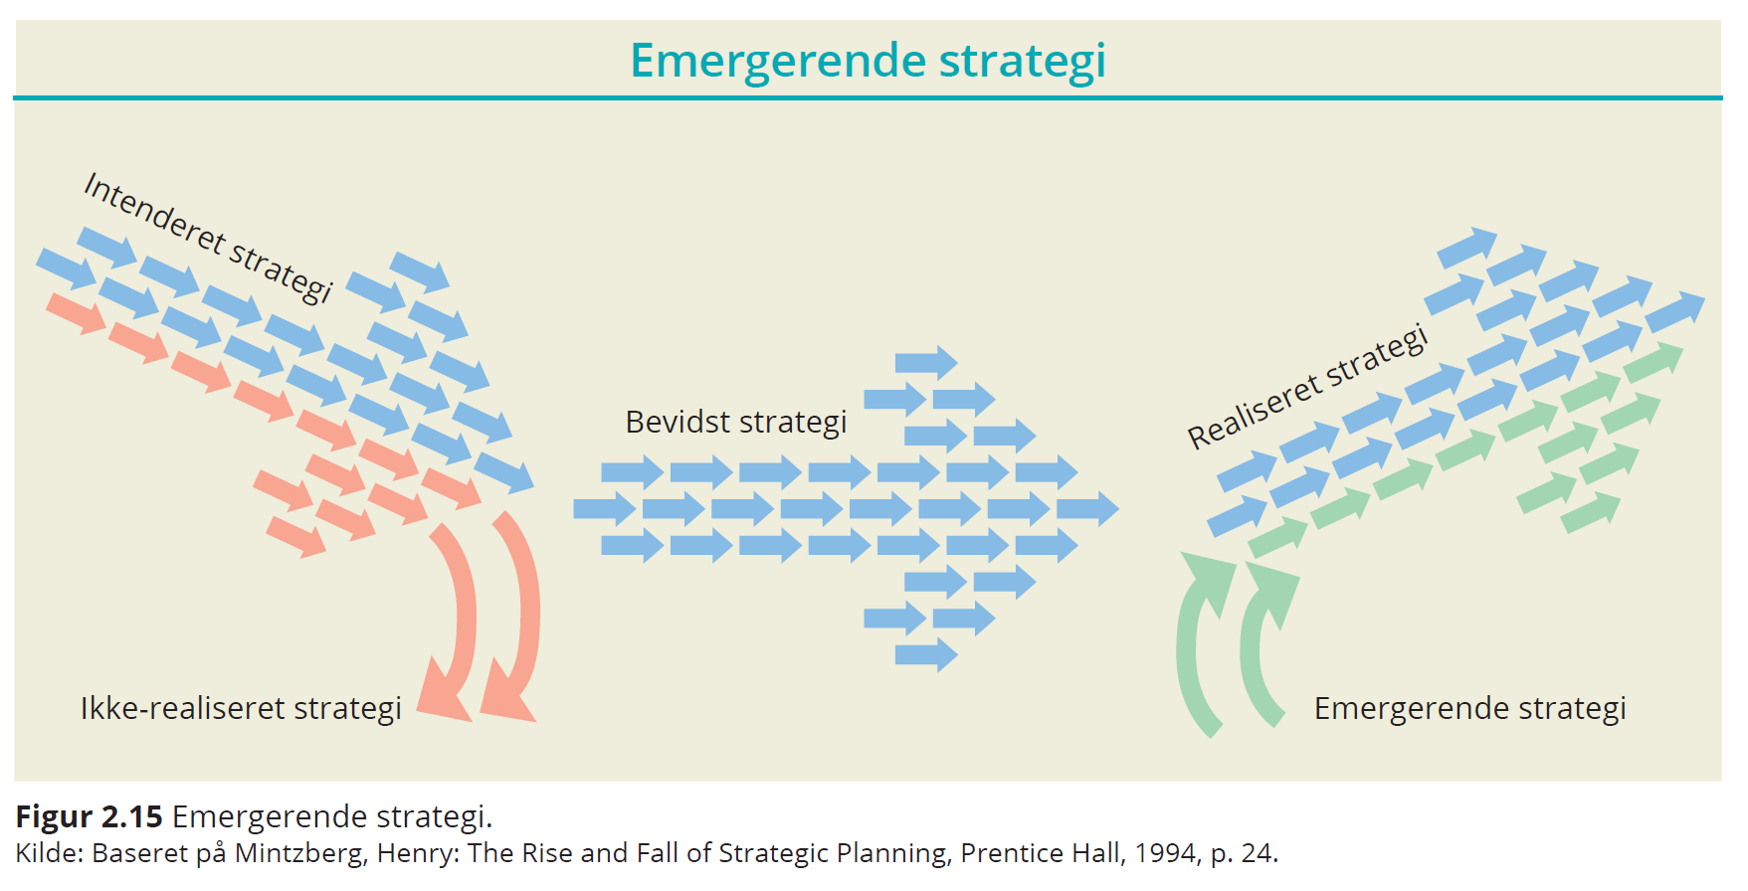
Strategisk planlægning

Slide 21
Blue Ocean Strategy
Værdiinnovation
Fokus på værdispring for kunderne til et nyt marked uden konkurrenter, i stedet for at forsøge at slå konkurrenterne på et eksisterende marked.
Kan I finde eksempler?

Slide 22
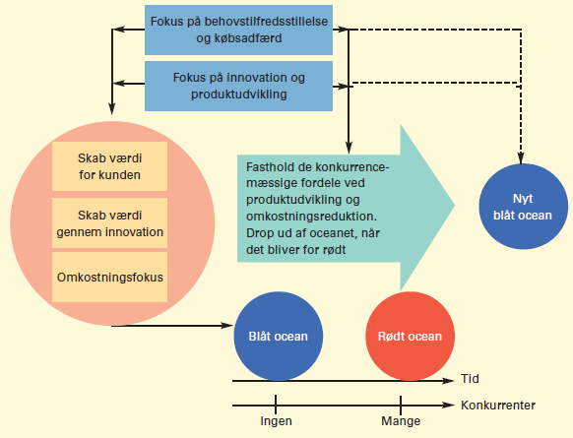
Blue Ocean Strategy
Fra 5. udgave.

Slide 23
Mission
The fundamental purpose of an enterprise that defines the nature of its business and provides strategic direction to unify the use of human and other resources

Slide 24

Vision
A desired future image of the organisation and its processes and products that integrates current realities and expected future conditions within a specific time frame

Slide 25
Virksomhedens grundlag
Mission eller idé: ”hvad vi vil sælge”
Vision eller mål: ”hvor vi vil hen/ hvad vi vil nå)
Strategier og politikker: ”hvordan vi kommer derhen”

Slide 26
Lego Vision
Vision: "At opfinde fremtidens leg" Vi ønsker at være banebrydende inden for nye måder at lege på, nye legematerialer og nye forretningsmodeller for leg ved hjælp af globalisering og digitalisering. Det handler ikke kun om produkter, men også om at realisere det menneskeligt mulige.

Slide 27
Lego Mission
Mission: "At inspirere og udvikle dem, der skal bygge fremtiden" Vores vigtigste formål er at inspirere og udvikle børn til at tænke kreativt, ræsonnere systematisk og udnytte deres potentiale for at skabe deres egen fremtid og dermed udnytte menneskets uendelige muligheder.

Slide 28
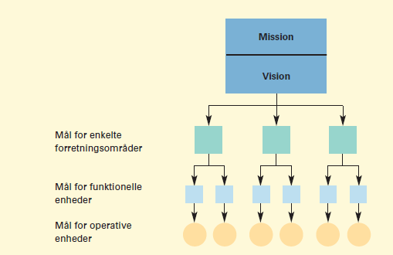
Målhierarki

Slide 29
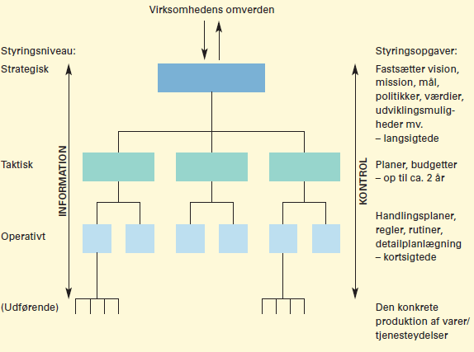
Virksomhedens styringsniveauer

Slide 30
Operationelle mål
Målbare, konkrete og tidsbestemte
Realistiske, men udfordrende
Indbyrdes forenelige
Mulige at rangordne
På engelsk taler man om SMART goals
Specific
Measurable
Achievable
Relevant
Time bounded

Slide 31
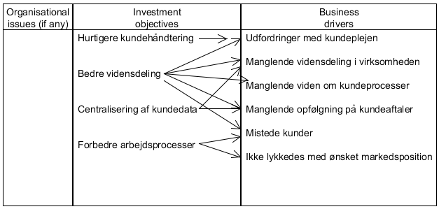
Operationelle mål baseret på problemer

Slide 32
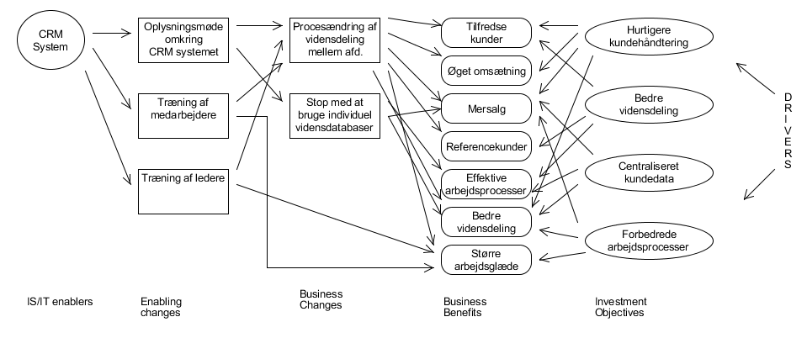
Hvordan opnås operationelle mål?

Slide 33
En visions / idé-formulering (regler)
Skal definere forretningen og give interessenterne en klar opfattelse af retning og formål
Fortæller præcist, hvilket behov virksomheden vil dække
Rummer et særpræg
Kortfattet (skal kunne stå på et postkort)

Slide 34
Opgave
Ikea for divorced mothers commercial – youtube.com
Ikea: Gå til http://www.ikea.com
Find Ikeas mission/vision
Sammenlign visionen med marketing – hænger det sammen?
Hvad med visionsreglerne – er de opfyldt?
Er det troværdigt?
Hvad med Coca Cola?
Hvad med Google?

Slide 35
Ide formuleringer
B&O har følgende idé:
Enkeltapparater indgår i et system af flere apparater. Systemtankegangen skal gå forud for det enkelte apparat i beslutningen om, hvorvidt det skal sættes i produktion eller ej.
Formgivningen skal være i top
Betjeningen skal være enkel.
Oticon har følgende idé:
"Oticons opgave er at hjælpe mennesker med nedsat hørelse til at leve det liv, de ønsker, med den hørelse, de har."

Slide 36
Henry Ford – vision
Henry Ford: “I will build a motor car for the great multitude – it will be so low in price that no man making a good salary will be unable to own one. When I am through everybody will be able to afford one and everyone will have one - the horse will have disappeared from out highways. The automobile will be taken for granted”

Slide 37
Group assignment
Make a SWOT analysis for Aalborg hvidevarer
Write a draft for a new vision
Prepare to present it for the class.
Write an outline of a new strategy with goals according to the SMART principles and take the SWOT analysis into account.

Slide 38
Opgave: SWOT og strategi
What business are you in? What is your product (the service or value your create for others)? Who is your market (what type of employer or client is willing to buy your service)?
What are your strengths and weaknesses as an employee or self-employed provider of services? What are your core skills and competencies?
What external opportunities and threats do you anticipate? Where could you best use your competencies following graduation? What can go wrong in controlling your career?
What business should you be in? Where would you like your career to be, say 3, 5 or 10 years from now? What vision do you value?
How do you get there? What actions do you need to undertake now to reach your career vision?
What added education/training do you need?
What organisational experience do you need?

